Slide 1
Исследование "Рынок сэндвич-панелей России"
Март 2015 года

Slide 3
Линейка продуктов для предприятий строительного комплекса
Инвестпроекты в гражданском строительстве
Инвестпроекты в промышленном строительстве
Тематические новости
Базы и каталоги инвест. проектов
Предприятия строительного комплекса
Рынок сэндвич-
панелей
Рынок кирпича
Рынок нерудных материалов
Рынок металло- конструкций
Рынок цемента
Строительная отрасль России

Slide 4
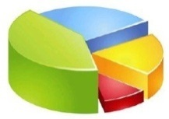
Информация об Исследовании
Исследование «Рынок сэндвич-панелей России» включает:
Стандартная версия
Расширенная версия
Анализ рынка и прогноз
Описание крупнейших
производителей
70
База 400
производителей
металлоизделий

Slide 5
Статистика строительной отрасли: для принятия стратегических решений
Макроэкономические показатели
Показатели строительной отрасли
Жилищное строительство
Строительство нежилых объектов
Дорожные и инфраструктурные объекты
Торговое строительство
Промышленное строительство
Автомобильные дороги
Железнодорожная инфраструктура
Индивидуальное строительство
Спрос , цены и состояние рынка
Массовое строительство
Показатели игроков отрасли
Деловая активность
Инвестиционная привлекательность
Экономическая ситуация
Инвестиционный климат
Анализ макроэкономических показателей, строительной отрасли и ключевых сегментов

Slide 6
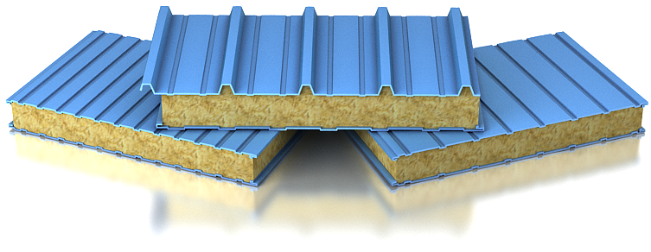
Сегментация рынка по видам утеплителя по итогам 2014 года
Минеральная вата
PPS
Рынок сэндвич-панелей
Рейтинг производителей MW-панелей
PIR
PUR
ИТОГИ 2014 года
Рейтинг производителей PIR/PUR-панелей
Рейтинг производителей PIR/PUR-панелей

Slide 7
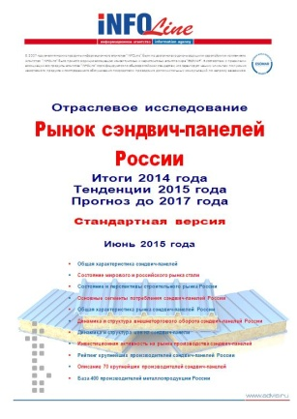
Источники информации
Мониторинг инвестиционных проектов
Опрос более 400 производителей металлоизделий
Анализ и корректировка данных ФСГС
Ассортиментно-ценовой мониторинг
Опрос покупателей ЛМК и СП
Анализ ВЭД
Исследование
«Рынок
сэндвич-панелей России»

Slide 8
Часть 1: Анализ рынка сэндвич-панелей
Рынок сэндвич-панелей России. Итоги 2014. Прогноз до 2017
Общая характеристика. Классификация.
Состояние рынка и динамика производства
Состояние и перспективы. Динамика ввода.
Объем и структура производства, экспорт, импорт, цены, инвестиции, влияние ВТО
Сэндвич-панели
Рынок ТИМ
Строительная отрасль
Анализ рынка сэндвич-панелей
Прогноз производства
Тенденции, прогноз по сегментам до 2017 г.
Рейтинг производителей
ТОП-25 компаний по объемам выпуска, финансовым показателям и мощностям и PIR/PUR и MW мини-рейтинги

Slide 9
Часть 2: Описание крупнейших производителей сэндвич-панелей
Рейтинг лидеров отрасли
Контакты и история
Производство, референции
Финансовые и операционные показатели
Перспективы развития
Бенефициары и структура
Мощности и оборудование
Внешнеторговый оборот
Рейтинг по
объему
производства
Рейтинг по
мощностям
Рейтинг по
финансовым
показателям
Описание 70 крупнейших производителей

Slide 10
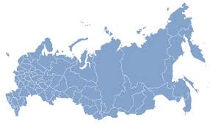
Часть 3: База 400 производителей металлопродукции
400 производителей металлопродукции России:
Ассортимент
Контакты
Финансы
Коды ИНН и ОКПО
Руководство
Мощности
Регионы
Торговые марки
~
БАЗА ПРОИЗВОДИТЕЛЕЙ 75% рынка России

Slide 11
Линейка продуктов INFOLine для компаний строительной отрасли
Рынок металлоконст-рукций России
Апрель 2015
Рынок сэндвич-панелей России
Июнь 2015
Строительная отрасль России
Июнь 2015

Slide 12
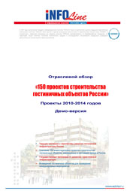
Услуга «Отраслевые обзоры»
Раздел «Инвестиционные проекты»
Периодические обзоры
Базы строящихся объектов
Уникальный комплекс информации
Инвестиции
150 гостиничных объектов
150 торговых объектов
Стадия реализации
Сроки завершения
Контакты участников проекта
1000 гражданских объектов
200 спортивных объектов
Описание проекта
Промышленное строительство
Гражданское строительство
Жилищное строительство
Рынки сбыта

Slide 13
Услуга «Тематические новости»
Раздел «Строительство и стройматериалы»
Периодичность – от 1 раза в день до 1 раза в месяц
Оперативная и периодическая информация о состоянии строительной отрасли
Промышленное строительство
Уникальные технологии сбора и предоставления
Ключевые материалы выделены графикой
Контактные данные по инвесторам и подрядчикам
Более 1000 анализируемых источников
Гражданское строительство
Жилищное строительство
Рынки строительных материалов
Информация по России в целом и по округам
Возможность индивидуальных решений
Черная металлургия
Рынки отделочных материалов
Клиенты
СМИ
Поставщики
Нормативные акты
Гос. органы
Конкуренты
Только важные новости –
1 событие = 1 материал

Slide 14
Уже пользуются информационной
поддержкой ИА «INFOLine»
Производство с/п и ТИМ
Производители стройматериалов
Лиссант
ГК "Электрощит"
Ruukki
ВЕСТА ПАРК
Paroc
ПСК Пулково
"KNAUF"
"HOLCIM Group"
ГК "Евроцемент"
Сланцевский ЦЗ
Гранит-Кузнечное
Винербергер
Строительные компании
Финансовые компании
"ИКЕА Мос"
Главстрой
ХК "Адамант"
Уралсиб
МДМ Банк
Внешэкономбанк

Slide 15
Спасибо за внимание
Нам важно Ваше мнение!
Тема презентации:
Исследование "Рынок сэндвич-панелей России"
Полную версию исследования Вы можете приобрести в интернет-магазине www.infoline.spb.ru,
заказать по телефонам (495) 772-7640, (812) 322-6848
или по почте: STR@allinvest.ru
Notes:
Спасибо за внимание!!!

